Slide 1
Комікс. Професор Фейковський vs*4-А. Раунд 7.

Slide 2
Пояснення “Що таке нік”
В інтернет-спільнотах спілкується величезна кількість людей. Щоб приєднається до них, необхідно зареєструватися. Перш за все треба вибрати собі ім’я (нік, нікнейм). Назватися своїм ім’ям частіше за все не вдається, всі прості ніки давно зайняті, та й нецікаво це. Будь-якому користувачеві хочеться, щоб його нікнейм звучав неповторно та запам’ятовувався.
Чи є у вас нікнейм? Який?
Як можна вибрати собі нікнейм?
Як правило, люди вибирають собі один постійний нік і підписуються ним скрізь і завжди, або обирають щоразу новий нік, залежно від випадку. Якщо ви хочете мати постійний нікнейм, найкраще придумати щось красиве і звучне, що має абстрактне значення. Якщо кожного разу вибирається новий нікнейм, то потрібно виходити з конкретної ситуації та тематичної спрямованості сайту. Наприклад, для спілкування з однолітками ви можете придумати абсолютно будь-який нік: веселий, прикольний, жартівливий. А ось для ділового спілкування краще обмежитись ім’ям та / або прізвищем.

Slide 3
Вправа “Мій нік”
Придумайте собі нік і напишіть його в чаті класу.
Прочитайте ніки однокласників та однокласниць. Чи легко було б здогадатися, де чий нік, якби в чаті не було видно справжніх імен?
В інтернеті ми ніколи не знаємо, хто ховається під незнайомим ніком. Тому під час спілкування онлайн треба бути дуже обережними!

Slide 4
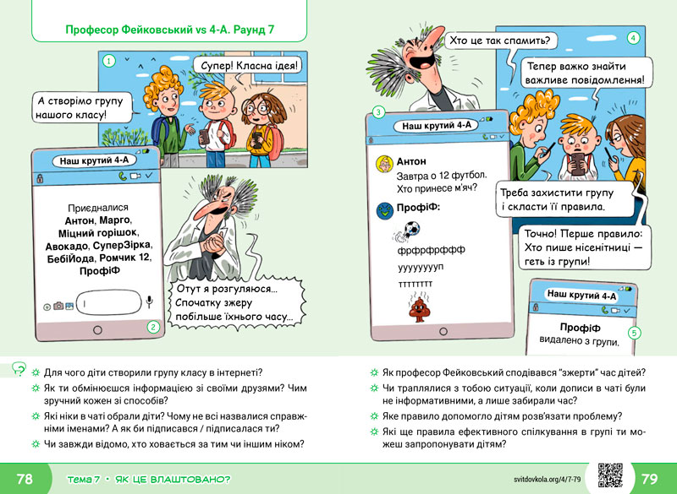
Робота з коміксом “Професор Фейковський vs 4-А. Раунд 7”

Slide 5
Запитання для обговорення:
Для чого діти створили групу класу в інтернеті?
Як ви обмінюєтеся інформацією зі своїми друзями? Чим зручний кожен зі способів?
Які ніки в чаті обрали діти? Чому не всі назвалися справжніми іменами? А як би ви підписалися?
Чи завжди відомо, хто ховається за тим чи іншим ніком?
Як професор Фейковський сподівався “зжерти” час дітей?
Чи траплялися з вами ситуації, коли дописи в чаті були не інформативними, а лише забирали час?
Яке правило допомогло дітям розв’язати проблему?
Які ще правила ефективного спілкування в групі ви можете запропонувати дітям?

